Slide 1

窄治疗窗
平稳血药浓度
24h
渗透泵控释 卡马西平缓释片(II)
卡马西平缓释片(II)
升级版缓释技术(渗透泵控释），实现零级释放动力学
多规格，提高临床患者用药依从性，老年患者更好的耐受性
上海上药中西制药有限公司
Notes:
便捷给药，快速起效
提高临床患者用药依从性

Slide 2
窄治疗窗
平稳血药浓度
目 录
24h
渗透泵控释 卡马西平缓释片(II)
3类新药，新增大规格，弥补临床空白
01
基本信息
缓控释技术，连续用药24h血药浓度平稳，
副作用更低
02
安全性
03
有效性
权威指南推荐：治疗癫痫、三叉神经痛的一线用药
渗透泵控释技术，收录进美国药典，避免毒性溶剂使用，优于原研工艺
04
创新性
保基本，弥补目录短板
05
公平性

Slide 3


1. 产品基本信息：更新一代的渗透泵控释技术
窄治疗窗
平稳血药浓度
24h
渗透泵控释 卡马西平缓释片(II)
申报目录类别：基本医保目录
通用名：卡马西平缓释片(II)
注册规格： 100mg、200mg、400mg
注册类别：化药3类
中国大陆首次上市时间：2022年7月19日
目前大陆地区同通用名药品的上市情况： 2家
全球首个上市国家/地区及上市时间：
美国，1996年3月25日
是否为OTC药品：否
适应症与用法用量：
癫痫：复杂部分性发作;简单部分性发作;原发或继发性全身强直-阵发作;混合型发作。成人:通常 800-1200mg/日;6~18岁，400~1200mg/天，分2次服用。
三叉神经痛：由于多发性硬化症引起的三叉神经痛。原发性三叉神经痛。原发性舌神经痛。通常每次 200mg，每天3~4 次。
参照药品建议：卡马西平缓释胶囊
选择参照药的理由：
1. 本品与卡马西平缓释胶囊同属缓释剂型；
2.本品与卡马西平缓释胶囊，有效化学成分相同，适应症相同，给药途径、作用机制相同，均是治疗癫痫和三叉神经痛的一线用药。

Slide 4
1.产品基本信息：我国活动性癫痫患者的治疗
仍存在着较大的缺口
窄治疗窗
平稳血药浓度
24h
渗透泵控释 卡马西平缓释片(II)
癫痫：是一种有着不同病因基础、临床表现各异但以反复癫痫发作为共同特征的慢性脑部疾病状态。我国活动性癫痫患病率为4.6‰，年发病率30/10万左右，每年新发患者约30万。我国约有640万左右的活动性癫痫患者，治疗缺口达49.8%，大约有300万的患者没有得到合理治疗^{[1]}。
约24%的新发癫痫病例发生在60岁以后。在75岁及以上人群中，癫痫的发病率更高。
通用名 | 注册规格 | 缓释技术
卡马西平 缓释胶囊 | 仅有100mg | 卡马西平缓释胶囊为载药丸芯缓释技术 药物释放受体内环境影响 存在药物突释情况
卡马西平 缓释片(II) | 有100mg 200mg 400mg | 卡马西平缓释片(II)为渗透泵控释技术 药物释放不受体内环境影响，几乎零级释放 24小时血药浓度平稳
弥补未被满足的临床需求
多规格，服用更方便，灵活满足不同阶段病人用量需求，提高患者服药依从性。
卡马西平属于窄治疗窗药物，血药浓度的平稳，有助于减少不良反应的发生。
缓释片(II)运用升级版缓释技术，血药浓度更平稳，不良反应更低。
老年患者中表现出更好的耐受性，不良反应更少。
三叉神经痛：是指局限在三叉神经支配区内的一种反复发作的短暂性阵发性剧痛。三叉神经痛患病率为182人/10万（255万人），年发病率为3～5人/10万，据WHO数据显示，三叉神经痛正趋向年轻化^{[2]}。
三叉神经痛的平均发病年龄为53至57岁，且发病率随年龄增长而上升。
[1].《临床诊疗指南·癫痫病分册（2023修订版）》人民卫生出版社.;[2].中华外科杂志, 2015,53(09): 657-664.

Slide 5
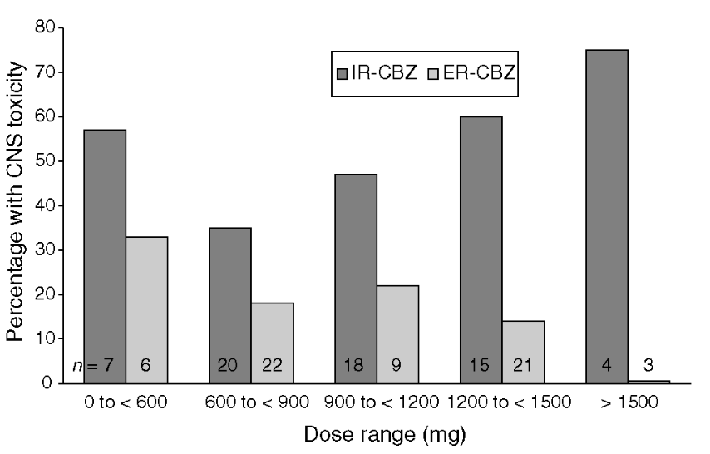
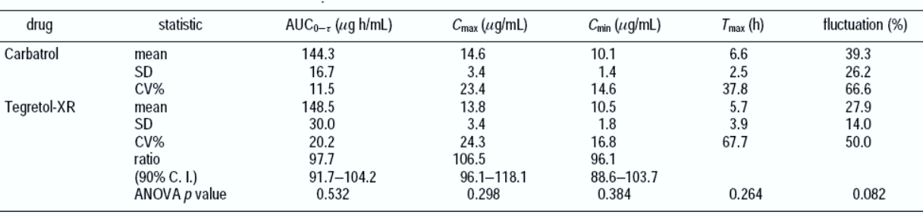
2. 安全性：缓控释药平稳血药浓度波动，不良反应的发生率降低51%
本品说明书不良反应：
特别是在用卡马西平治疗初期，或初始服药量太大或老年患者服用，偶尔或经常会出现一些不良反应，如：中枢神经系统不良反应（头晕、头痛、共济失调、嗜睡、疲劳、复视）；胃肠道不适（如：恶心、呕吐）以及皮肤过敏反应。 与剂量相关的不良反应，通常在几天内自行减轻或减少剂量后减轻。
缓释剂型降低癫痫发作频率、减少中枢神经副作用
卡马西平速释片血药浓度波动是缓释剂型的2倍^{[3]} 。
一项实验46%的患者在速释片切换为缓释剂型后，癫痫发作频率下降50%以上^{[1]} 。
且癫痫患者能耐受更高剂量的缓释制剂治疗，当每日剂量≥1200mg， 63%患者服用速释片呈现出中枢神经系统副作用，而服用缓释制剂的患者仅12%有副作用症状。
窄治疗窗、缓释片(II)的血药浓度波动指数低于缓释胶囊 ^{[2]}
一项实验给予患者日均剂量均为400mg的缓释剂型，每天2次，两缓释制剂的关键药动学参数（AUC，C_{max}和C_{min}）均生物等效。但卡马西平缓释片(II)的血药浓度波动指数小于缓释胶囊，分别为50%（缓释片(II)）和67%（缓释胶囊）。
卡马西平属于窄治疗窗药物，血药浓度的平稳，有助于减少不良反应的发生。
Carbatrol：卡马西平缓释胶囊；Tegretol-XR：卡马西平缓释片(II)
普通片
缓释片
缓释胶囊
缓释片(II)
[1].Improved CNS tolerability following conversion from immediate- to extended_x0002_release carbamazepine.Acta Neurol Scand 2004: 109: 374–377
[2].Stevens RE, et al. Controlled, multidose, pharmacokinetic evaluation of two extended-release carbamazepine formulations (Carbatrol and Tegretol-XR). J Pharm Sci. 1998 Dec;87(12):1531-4.
[3].Miller AD, et al. Improved CNS tolerability following conversion from immediate- to extended-release carbamazepine. Acta Neurol Scand. 2004 Jun;109(6):374-7.

Slide 6
2. 安全性：卡马西平缓释片(II)血药浓度波动指数小于卡马西平缓释胶囊
 | 卡马西平缓释片(II) | 卡马西平缓释胶囊
缓释技术与血药浓度稳定性 | 采用渗透泵控释技术，药物释放不受体内环境影响，能够实现几乎零级释放，24小时血药浓度平稳，显著降低因血药浓度波动引起的不良反应。 | 采用载药丸芯缓释技术，药物释放受体内环境（如胃肠道pH值）影响，存在药物突释情况，容易导致血药浓度波动，增加不良反应的风险
不良反应发生率 | 不良反应发生率低 因不良反应停药或降低剂量的发生率更低 且不良反应更易管理 | 不良反应发生率较高，尤其是中枢神经系统不良反应（如头晕、头痛、共济失调）和胃肠道不适（如恶心、呕吐）
临床研究与一致性评价 | 通过中美双报，取得美国FDA和中国上市批准，完全等效于原研药，具有良好的体内外相关性 | 未通过一致性评价，缺乏与原研药等效的临床数据支持
规格与剂量调整 | 提供100mg、200mg、400mg三种规格，每日仅需服用2-3片，剂量调整更灵活，服用更方便 | 仅有100mg规格，患者需要服用较多药粒（8-12粒/日），增加了服药负担
特殊人群安全性 | 在老年患者中表现出更好的耐受性，不良反应更少 | 在老年患者或初始服药量较大时，不良反应较为常见
国际指南推荐 | 被多个国际性指南推荐用于癫痫和三叉神经痛的治疗 | 较少被国际指南推荐

Slide 7
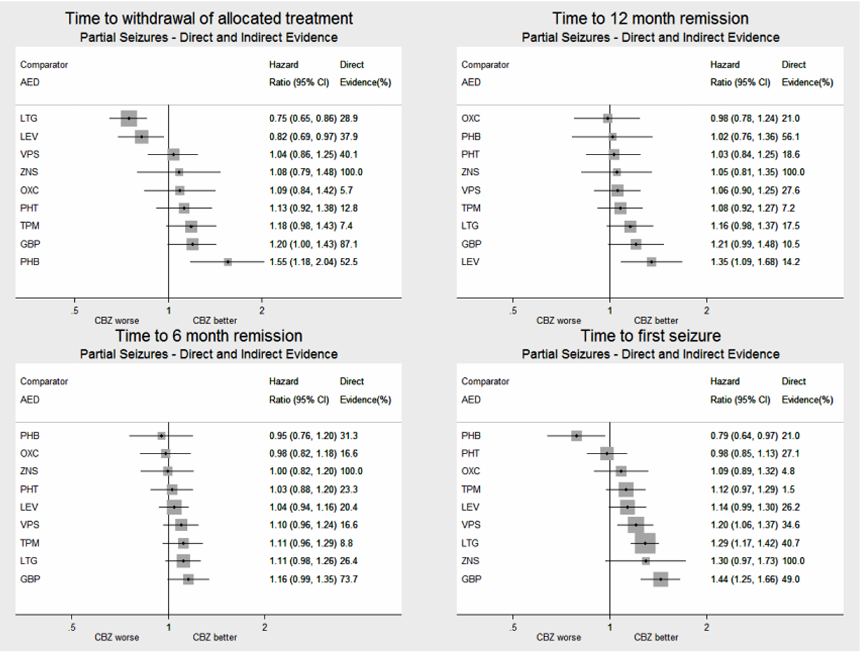
3. 有效性：卡马西平是部分性癫痫发作患者的一线治疗药物
一项网络荟萃分析^{[1]} ：
纳入12391名患者，单一的抗癫痫药物进行治疗，英国国家卫生与临床优化研究所 （NICE） 针对成人和儿童的当前指南推荐卡马西平或拉莫三嗪作为部分性癫痫发作的一线治疗，丙戊酸钠作为全面性癫痫发作的一线治疗。
评估结论：高质量证据支持当前的指南（如NICE），即卡马西平和拉莫三嗪是适合部分性癫痫发作患者的一线治疗。
多个权威指南，卡马西平证据级别A级（强烈推荐）
疾病 | 指南共识名称 | 发布机构 | 推荐意见描述
癫痫 | 《2023版中国癫痫临床诊疗指南》 | 中国抗癫痫协会 | 卡马西平可用于仅有全面强直-阵挛发作的患者 卡马西平可作为一线用药用于新诊断局灶性发作的患者
 | 2022年中国《中国成人局灶性癫痫规范化诊治指南》 | 中华医学会神经病学分会/ 中华医学会神经病学分会脑电图与癫痫学组 | 卡马西平可作为成人局灶性癫痫的首选单药治疗（Ⅰ级证据，A级推荐）
 | 2022年英国 《癫痫临床诊疗指南》 | 英国国家卫生与临床优化研究所（NICE) | 将卡马西平作为治疗局灶性癫痫的一线附加药物和二线单用药物
 | 2015年中国《新诊断儿童癫痫的初始单药治疗专家共识》 | 中华医学会儿科学分会神经学组 | 卡马西平作为局灶性癫痫和局灶性继发性全面发作患儿治疗的首选单用药物
 | 2013年国际抗癫痫联盟《最新的ILAE证据回顾抗癫痫药物的疗效和作为癫痫发作和综合征的初始单一治疗的有效性》 | 国际抗癫痫联盟(ILAE) | 卡马西平作为成人部分性癫痫发作的首选单药治疗（证据级别：A级）
 | 2010年中国 《抗癫痫药物应用专家共识》 | 中华医学会神经病学分会脑电图与癫痫学组 | 卡马西平为症状性部分性和继发性部分性癫痫的首选药物
三叉神经痛 | 2022年《原发性三叉神经痛中西医非手术诊疗方法的专家共识》 | 国家口腔疾病临床医学研究中心 | 共识推荐首选药物为卡马西平（A类证据，强烈推荐）...可长期服用
 | 2019年《EAN指南：三叉神经痛》 | 欧洲神经病学学会 | TN的最佳支持标准药物治疗，强烈建议用于长期治疗TN
 | 2017年《SFEMC/SFNC指南：典型三叉神经痛的诊断和治疗》 | 法国头痛学会/法国神经外科学会 | 治疗三叉神经痛一线用药
分配治疗撤药时间
首次癫痫发作时间
更好
更好
达到6个月无癫痫发作的时间
达到12个月无癫痫发作的时间
更好
更好
[1].Nevitt SJ, et al. Antiepileptic drug monotherapy for epilepsy: a network meta-analysis of individual participant data. Cochrane Database Syst Rev. 2017 Dec 15;12(12):CD011412.

Slide 8
4. 创新性：渗透泵控释技术、
满足FDA 对于窄治疗窗药物生物等效限度的要求
剂型创新
渗透泵控释技术：采用渗透泵缓释制剂，能够以渗透压力为主要推动力，将药物恒速释放至体内，药物释放不受食物和pH值影响，可获得稳定的血浆药物浓度
规格创新：除常见的100mg规格外，还增加了200mg、400mg规格，方便患者根据治疗需要进行剂量调整，减少用药数量
技术创新
释放度测定方法：自主开发了全新的释放度测定方法，该方法具有良好的体内外相关性，并获得了美国FDA及USP的高度认可，已被收录进美国药典
应用创新
不良反应管理：卡马西平缓释片(II)的不良反应发生率低，因不良反应停药、降低剂量的发生率更低，不良反应更易管理，更适合长期用药
原料药中间体创新：生产过程中避免二氯甲烷等ICHII类毒性更大的溶剂使用（优于原研工艺 ） ，且满足FDA 对于窄治疗指数药物生物等效限度的要求
临床价值创新
填补临床空白：作为国内首个通过一致性评价的控释剂型抗癫痫药，填补了我国没有与原研等效的、大规格的卡马西平缓控释剂型的空白
提高患者依从性，特殊人群适用性更好，如老年和肝肾损伤患者。
[1]. Konsil J, et al. Reanalysis of carbamazepine and carbamazepine-epoxide pharmacokinetics after multiple dosing of extended release formulation. J Pharm Pharm Sci. 2002 May-Aug;5(2):169-75.

Slide 9

5.公平性：可弥补剂型短板，助力我国临床抗癫痫药物应用水平
助力健康中国2030
精神卫生是影响经济社会发展的重大公共卫生问题和社会问题。我国约有640万左右的活动性癫痫患者，治疗缺口达49.8%，大约有300万的患者没有得到合理治疗。精神障碍防控是《健康中国行动（2019—2030年）》的重要内容。三叉神经痛的患病率182人/10万患者，正在趋于年轻化，严重影响患者生活质量。
符合”保基本“原则
卡马西平目前位列WHO世界卫生组织基本药物标准清单，是基础公共卫生体系必备药物之一。
卡马西平缓释片(II)通过仿制药一致性评价，弥补我国没有与原研等效的、大规格的卡马西平缓控释剂型的空白。
我司卡马西平缓释片(II)是中美双批品种，质量与美国原研药品完全一致。
弥补目录卡马西平剂型短板
卡马西平为治疗癫痫和三叉神经痛的一线药物，纳入医保目录弥补现有目录剂型短板
窄治疗窗，血药浓度波动指数低于缓释胶囊
生产过程中完全避免二氯甲烷等ICHII类毒性更大的溶剂，安全性更高
卡马西平缓释片(II)通过剂型改良，平稳血药浓度，不良反应降低51%，可让更多患者受益
降低临床管理难度
血药浓度更平稳、提高患者依从性，服用方便，每天仅需服用2次，减少了服药频率。大规格减少服药数量，降低患者服药负担

Slide 10
窄治疗窗
平稳血药浓度
24h
渗透泵控释 卡马西平缓释片(II)
卡马西平缓释片(II)
—期待进入国家医保目录—
惠及我国更多癫痫及三叉神经痛患者
升级版缓释技术(渗透泵控释），实现零级释放动力学
多规格，提高临床患者用药依从性，老年患者更好的耐受性
申报企业：上海上药中西制药有限公司

